Slide 1
AI工业缺陷检测
2026/01/18
汇报人: 下月

Slide 2
目录
AI工业缺陷检测概述
AI工业缺陷检测的优势
01
02
CONTENTS
AI工业缺陷检测应用场景
AI工业缺陷检测的未来展望
03
04

Slide 3
AI工业缺陷检测概述
01

Slide 4
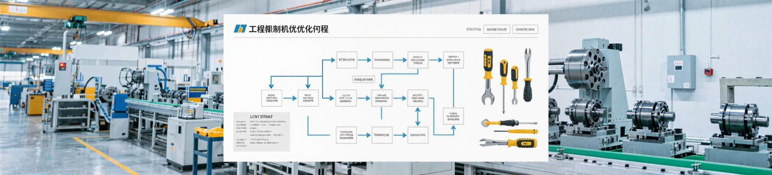
基本概念
定义与目标
技术原理框架
核心应用场景
AI工业缺陷检测是利用计算机视觉等技术自动识别工业产品缺陷，如半导体晶圆裂痕，目标是提升检测效率与精度。
通过图像采集设备获取产品图像，经预处理后输入AI模型（如CNN），模型输出缺陷类型与位置，实现自动化检测。
在汽车制造中，特斯拉用AI检测车身焊接缺陷，较人工检测效率提升300%，缺陷漏检率降低至0.1%以下。

Slide 5
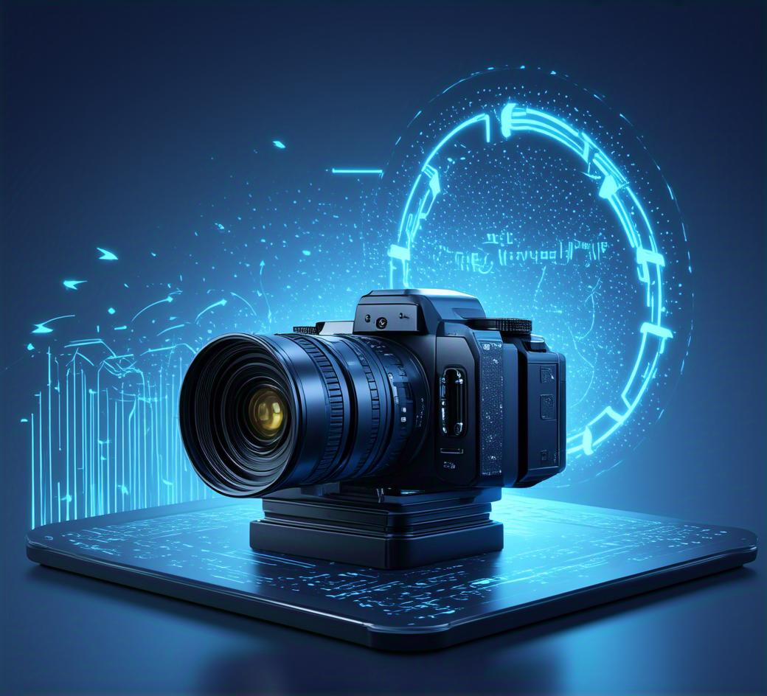
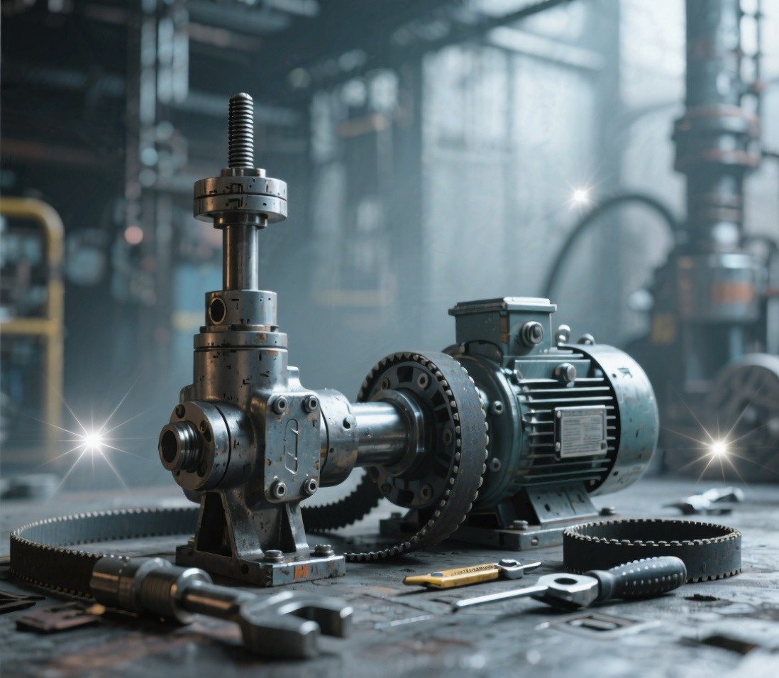

技术原理
图像采集与预处理
缺陷特征提取
工业相机（如Basler acA2500）拍摄产品表面图像，通过降噪算法（如中值滤波）提升缺陷区域清晰度，某汽车零部件厂应用后检测效率提升30%。
采用卷积神经网络（如ResNet-50）提取纹理、形状等特征，特斯拉电池工厂借此识别极片褶皱缺陷，准确率达99.2%。
模型训练与优化
使用标注数据集（如NEU表面缺陷库）训练模型，富士康通过迁移学习将模型部署周期缩短至原有的1/3，适配多类电子产品检测。

Slide 6
AI工业缺陷检测的优势
02

Slide 7

高精准度检测
微米级缺陷识别能力
复杂缺陷模式匹配
多材质表面适应性
某汽车零部件厂商应用AI检测系统，可识别0.02mm细微划痕，较人工检测精度提升300%，降低不良品率至0.05%以下。
半导体晶圆检测中，AI算法成功匹配98.7%的复杂裂纹组合模式，较传统机器视觉误检率降低82%，获台积电生产线采用。
3C产品外壳检测场景下，AI系统对金属、玻璃、塑料等8种材质表面缺陷识别准确率均超99.2%，实现全品类覆盖检测。

Slide 8
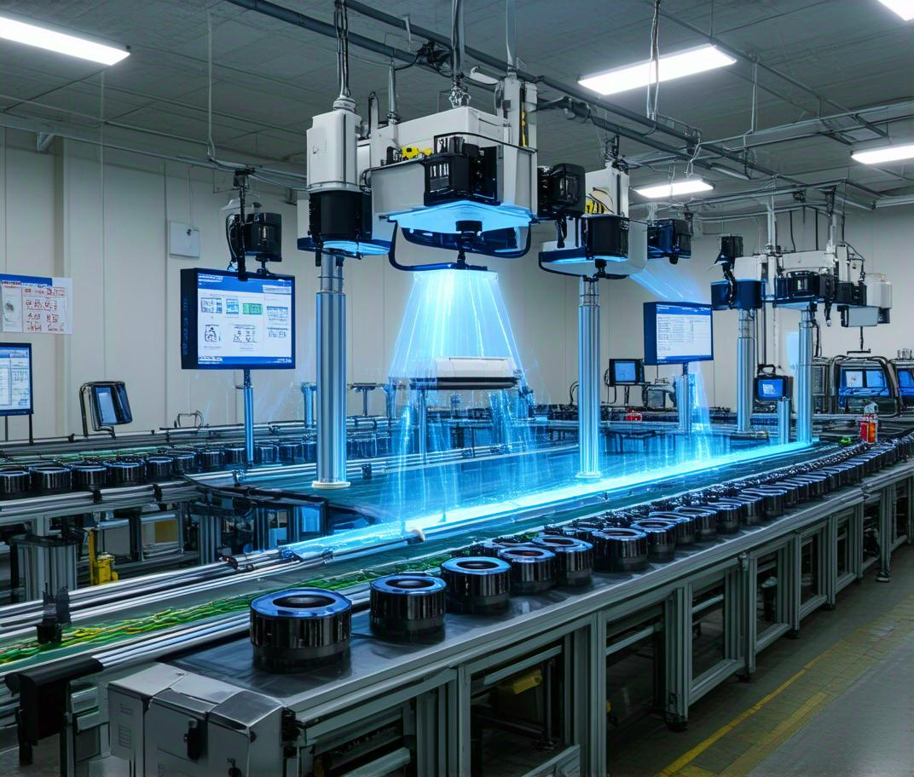

高效快速检测
实时在线检测
某汽车零部件厂采用AI视觉检测系统，对流水线上的轴承缺陷进行实时检测，每小时可处理10万件，较人工提升50倍效率。
多品类并行检测
电子元件厂商应用AI模型，可同时检测电阻、电容等10余种元件缺陷，单台设备日检测量达50万件，错误率低于0.01%。

Slide 9
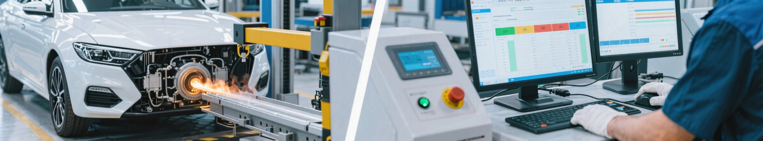
降低人力成本
减少人工检测岗位配置
降低人工培训成本
减少人工误检返工成本
某汽车零部件厂商引入AI检测系统后，质检人员从200人减至50人，单条产线人力成本降低75%。
某电子代工厂采用AI缺陷检测，新员工培训周期从2个月缩短至1周，年培训费用减少300万元。
某光伏企业应用AI检测后，人工漏检率从8%降至0.5%，年减少因返工产生的人力投入约1200工时。

Slide 10

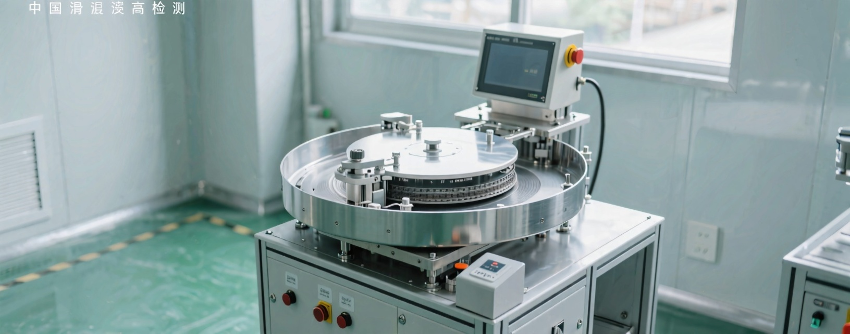
数据分析能力强
多维度数据融合分析
某汽车制造企业采用AI系统整合视觉图像、生产参数等数据，实现缺陷检出率提升23%，误检率降低15%。
实时数据处理与反馈
某电子厂生产线部署AI检测系统，可在0.3秒内完成产品表面缺陷分析并触发警报，生产效率提升18%。

Slide 11
AI工业缺陷检测应用场景
03

Slide 12

制造业产品检测
汽车零部件表面缺陷检测
电子元件焊点质量检测
精密仪器尺寸公差检测
特斯拉上海工厂采用AI视觉系统，实时检测车身冲压件的划痕、凹陷，检测精度达99.8%，效率较人工提升300%。
华为东莞工厂引入AI检测设备，对电路板焊点进行三维扫描分析，不良品识别率超99.5%，误判率低于0.3%。
蔡司与海康威视合作开发AI检测方案，应用于医疗设备零件检测，实现0.001mm级尺寸偏差识别，检测速度提升5倍。

Slide 13
电子芯片缺陷筛查
晶圆表面缺陷检测
引脚焊接质量筛查
封装气泡缺陷识别
台积电采用AI视觉系统，对晶圆表面进行微米级扫描，可识别0.1μm以下划痕、凹陷，检测效率提升300%。
华为海思生产线应用AI算法，自动识别芯片引脚虚焊、错位，不良品检出率达99.8%，降低人工检测成本60%。
中芯国际引入深度学习模型，通过X射线图像分析封装内部气泡，将传统抽检改为全检，缺陷漏检率降至0.02%。

Slide 14
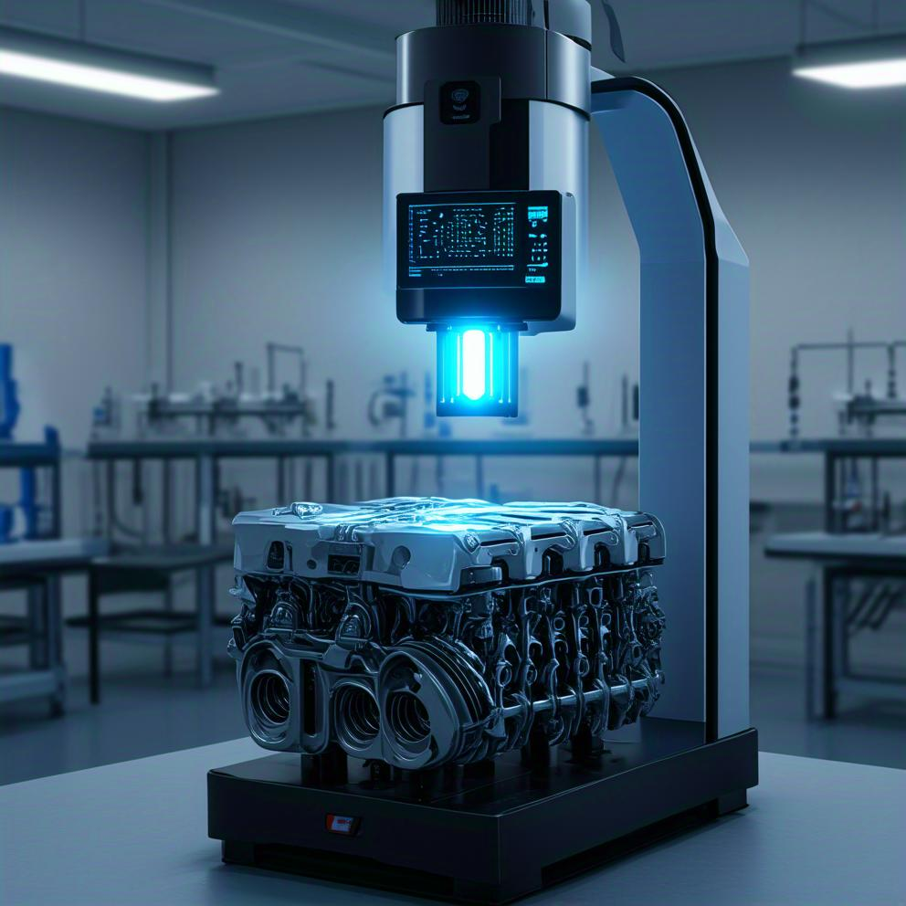

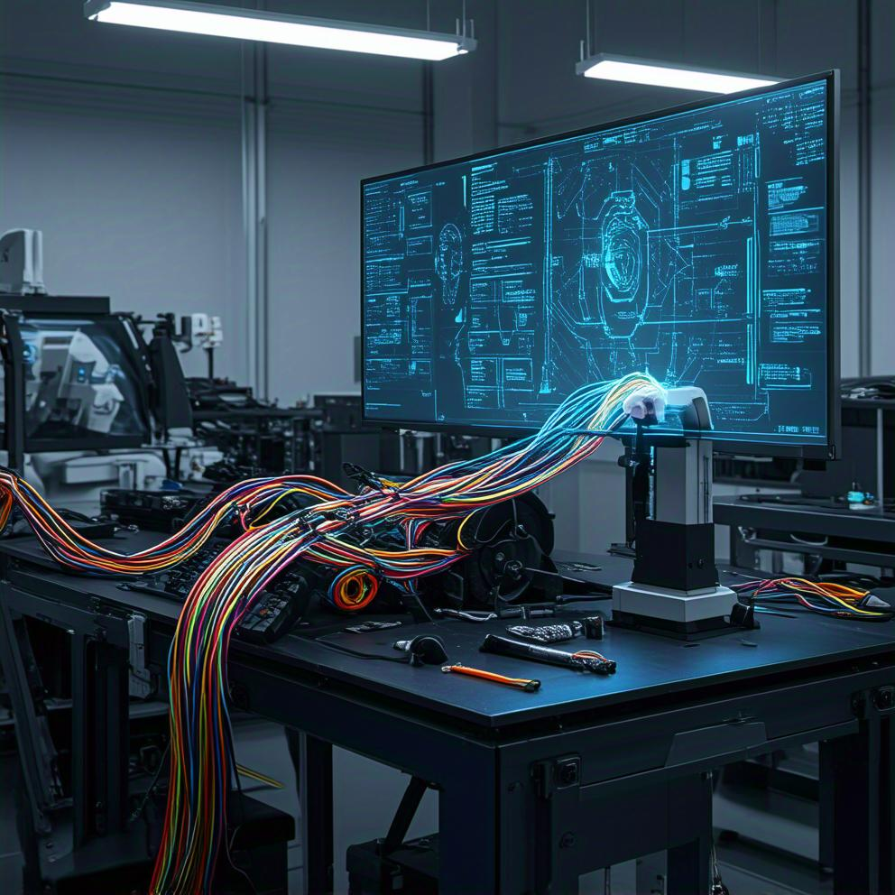
汽车零部件品质把控
发动机缸体缺陷检测
某汽车制造商采用AI视觉系统，对发动机缸体进行毫米级裂纹检测，检测效率提升80%，误检率低于0.5%。
制动系统零部件表面瑕疵识别
博世集团应用深度学习算法，自动识别制动片表面划痕、凹陷等缺陷，质检速度达传统人工的15倍。
汽车线束端子连接质量检测
特斯拉上海工厂引入AI检测设备，实时监测线束端子压接质量，不良品识别准确率达99.2%，年节约成本超2000万元。

Slide 15
食品包装完整性检测
密封性能缺陷识别
异物杂质穿透检测
包装破损实时监测
某食品企业采用AI视觉系统，0.5秒内识别包装袋热封处气泡、褶皱等缺陷，检测精度达99.8%，较人工提升3倍效率。
联合利华生产线应用AI算法，通过高光谱成像识别金属碎屑、玻璃渣等穿透包装的异物，年减少客诉量62%。
康师傅方便面生产线部署AI检测设备，对运输过程中产生的包装撕裂、凹陷等问题实时报警，不良品率下降75%。

Slide 16
AI工业缺陷检测的未来展望
04

Slide 17
技术发展趋势
多模态融合检测技术
实时边缘计算部署
自适应学习模型优化
如商汤科技推出的工业质检方案，融合可见光、红外与X光图像，缺陷识别准确率提升至99.2%，误检率降低30%。
华为与宁德时代合作，在电池生产线部署边缘AI检测设备，实现毫秒级缺陷响应，质检效率提升40%。
特斯拉工厂采用动态学习算法，通过每日10万+缺陷样本迭代，模型检测速度提升25%，新缺陷识别率达92%。

Slide 18
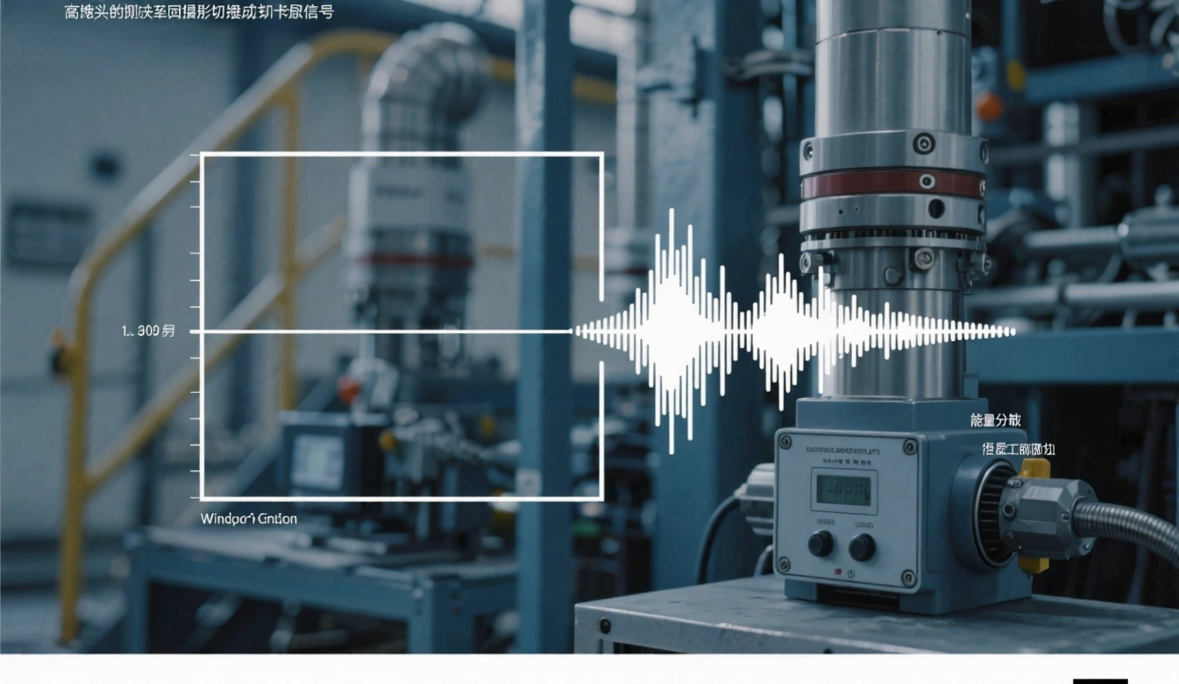


市场潜力预测
全球市场规模扩张
新兴行业渗透加速
区域市场增长分化
据Markets and Markets报告，2025年AI工业检测市场规模将达108亿美元，年复合增长率超25%，汽车与电子制造业为主要增长领域。
光伏行业缺陷检测需求激增，隆基绿能应用AI视觉系统后，电池片检测效率提升40%，不良率降低15%。
亚太地区成为增长引擎，中国AI检测市场规模2023年达18.7亿元，其中长三角地区企业采购占比超60%。

Slide 19
谢谢
THE END

